Slide 1
კოოპერაცია, ქსელები და ქსელური კავშირები: კონცეფციები და მაგალითები

Slide 2
მიმოხილვა
პრინციპები
მოდელები და ძირითადი ჩარჩოები
ქსელების მაგალითები
დამატებთი ლიტერატურა/წყაროები

Slide 3
პრინციპები

Slide 4
ტრანსფორმაციული კომპეტენციები და კოლაბორაცია
ტრანსფორმაციული კომპეტენცია არის უნარი მდგრადი განვითარების კონტექსტში აქტიური მონაწილეობის გზით, ჩამოაყალიბო საკუთარი ცხოვრება, შექმნა საკუთარი საცხოვრებელი სივრცე და საზოგადოების მომავალი.
„თანამშრომლობა, თანამშრომლობა და თანამშრომლობა შეიძლება დაერქვას დღის წესრიგს “ (ჰააგა 2015).

Slide 5
პროფესიული სწავლების კონცეფცია
ავტონომია
რეფლექსია
მოქმედება
კავშირები

Slide 6
ჯგუფების/გუნდების აუცილებლობა
ჯგუფები, როგორც სკოლის განვითარების ცენტრალური ღერძი
პრაქტიკის ჯგუფების მახასიათებლები (ვენჯერი 1998):
- საერთო ინტერესი
- საერთო ჩართულობა
- პრაქტიკული უნარ-ჩვევების ერთიანი პროგრამა/რეპეტიტორიუმი
პროფესიონალი მასწავლებლების გუნდის მახასიათებლები:
საერთო მიზანი
მოსწავლეთა სწავლის პროცესის ცენტრში მოქცევა
რეფლექსია

Slide 7
მოდელები და ძირითადი ჩარჩო

Slide 8

სკოლის განვითარების მოდელი
(Rolff 1998)
პერსონალის
განვითარება
გარემო
გარემო
პედაგოგიური
სკოლის
განვითარება
სწავლების
განვითარება
ორგანიზაციული
განვითარება
გარემო
Rolff, H.- G. (1998). Entwicklung von Einzelschulen: Viel Praxis, wenig Theorie und kaum Forschung - ein Versuch, Schulentwicklung zu systematisieren. In H. Rolff et al. (eds.), Jahrbuch der Schulentwicklung. Daten, Beispiele und Perspektiven. Weinheim: Beltz Juventa, 295-326.

Slide 9
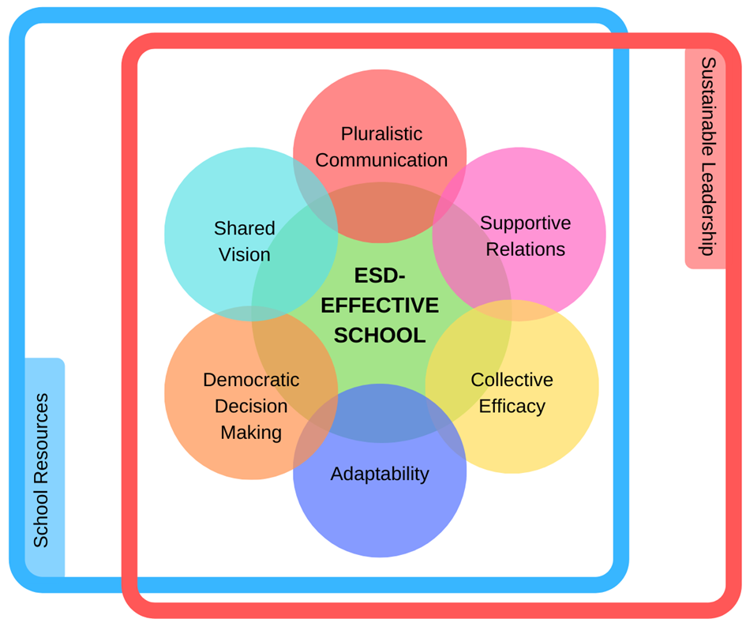
„განათლება მდგრადი განვითარებისთვის“ პრინციპზე ორიენტირებული ეფექტური სკოლის კონცეპტუალური მოდელი
პლურალისტური კომუნიკაციები
საერთო ხედვა
მხარდამჭერი ურთიერთობები
ESD-ის
ეფექტური სკოლა
დემოკრატიული გადაწყვეტილებები
კოლექტიურობის ეფექტურობა
ადაპტურობა
Verhelst, D., Vanhoof, J., Boeve-de Pauw, J., & Van Petegem, P. (2020). Building a conceptual framework for an ESD-effective school organisation. The Journal of Environmental Education, 1-16. doi:10.1080/00958964.2020.1797615. https://www.researchgate.net/publication/344652767_Building_a_conceptual_framework_for_an_ESD-_effective_school_organization

Slide 10
კონცეპტუალური მოდელის ფორმულირება და მისი ძირითადი ელემენტები
ჩარჩო ელემენტები
მდგრადი ლიდერობა: ESD-ის კატალიზატორი; ტრანსფორმაციული ლიდერობა; პროგრესის მონიტორინგი
სკოლის რესურსები: დროის მენეჯმენტი; პროფესიული და ორგანიზაციული სტრუქტურა
ცენტრალური ელემენტები
პლურალისტური კომუნიკაცია: განსხვავებული შეხედულებებისა და დიალოგის სივრცე
მხარდამჭერი ურთიერთობები: სკოლის გუნდი; თანამშრომლობა გარე პარტნიორებთან
დემოკრატიული გადაწყვეტილებების მიღება: გადანაწილებული ლიდერობა/მართვა
ერთობლივი ხედვა: შინაგანი მოტივაცია; ფარული სასწავლო კურიკულუმი
ადატაციის უნარი: შინაგანი და გარეგანი მოთხოვნები; ერთჯერადი და ორმაგი ციკლური სწავლება; გადაცემა და ტრანსფორმაცია; ტრანსმისია და ტრანსფორმაცია
კოლექტიური ეფექტიანობა ESD-ში : რწმენა, რომ გუნდური მუშაობა იძლევა პოზიტიურ შედეგებს

Slide 11
კომუნიკაციების თეორიული ასპექტები I
საერთო/ორმხრივი მიზნები და მისწრაფებები (Liebermann & Wood, 2003).
ნდობაზე დაფუძნებული მიდგომა (McDonald & Klein, 2003; McLaughlin, Black-Hawkins, Mcintyre & Townsend 2008).
ნებაყოფლობითი მონაწილეობა (Boos, Exner & Heitger, 2000; McLaughlin, Black-Hawkins, Mcintyre & Townsend 2008).
ურთიერთგაცვლის პრინციპები (ორმხრივად მომგებიანი ურთიერთობა) (OECD, 2003; McCormick, Fox, Carmichael & Procter 2011).
Lieberman, A. & Wood, D.R. (2003). Inside the National Writing Project. Connecting Network Learning and Classroom Teaching. New York: Teacher College Press. https://www.researchgate.net/publication/271109560_Inside_the_National_Writing_Project_Connecting_Network_Learning_and_Classroom_Teaching
McDonald, J. & Klein, E. (2003). Networking for Teacher Learning: Toward a Theory of Effective Design. Teacher College Record, 105(8), 1606-1621. https://www.researchgate.net/publication/254465663_Networking_for_Teacher_Learning_Toward_a_Theory_of_Effective_Design
McLaughlin, C., Black-Hawkins, K., McIntyre, D. & Townsend, A. (2008). Networking Practitioner Research. London: Routledge.
OECD (2003). Schooling for Tomorrow. Networks of Innovation. Paris: OECD. https://www.imst.ac.at/wp-content/uploads/2024/03/Rauch-Networks-Cambridge-Journal-2013.pdf
McCormick, R., Fox, A., Carmichael, P. & Procter, R. (2011). Researching and Understanding Educational Networks. London: Routledge. https://www.researchgate.net/publication/47343392_Researching_and_Understanding_Educational_Networks

Slide 12
კომუნიკაციების თეორიული ასპექტები II
საკოორდინაციო პლატფორმა (Dobischat, Düsseldorf, Nuissl & Stuhldreier, 2006)
სინერგია (Schäffter, 2006).
სწავლის პროცესი: (Czerwanski et al., 2002; O’Hair & Veugelers, 2005).
პირდაპირი კომუნიკაცია ელექტრონული საკომუნიკაციო საშუალებებით
Dobischat, R., Düsseldorf, C., Nuissl, E. & Stuhldreier, J. (2006). Lernende Regionen – begriffliche Grund-lagen. In E. Nuissl et al. (eds.), Regionale Bildungsnetze. Bielefeld: Bertelsmann, 23-33.
Schäffter, O. (2006). Lernen in der Zivilgesellschaft - aus der Perspektive der Erwachsenenbildung. In: H. Voesgen (Eds.): Brückenschläge. Neue Partnerschaften zwischen institutioneller Erwachsenenbildung und bürgerschaftlichem Engagement. Bielefeld: Bertelsmann, 21-33.
Czerwanski, A., Hameyer, U. & Rolff, H. G. (2002). Schulentwicklung im Netzwerk – Ergebnisse einer empirischen Nutzenanalyse von zwei Schulnetzwerken. In H. G. Rolff et al. (eds.), Jahrbuch für Schulentwicklung. München: Juventa, 99-130.
O’Hair, Mary John and Wiel Veugelers (2005). The case for network learning. In W. Veugelers & M. John O’Hair (eds.), Network Learning for Educational Change. Maidenhead: Open University Press, 1-16.

Slide 13
ქსელების ფუნქციები საგანმანათლებლო სისტემაში
ინფორმაცია
სწავლებისა და სწავლის შესახებ შესაბამისი ინფორმაციის პირდაპირი და სწრაფი ურთიერთგაცვლა
სწავლა
სწავლის გაფართოებული შესაძლებლობები ინფორმაციის ურთიერთგაცვლის საფუძველზე
ფსიქოლოგიური ფუნქცია თანამშრომლობისა და ნდობის შესაძლებლობები აძლიერებს ადამიანებს („რისკის გაწევა“)
პოლიტიკური ფუნქცია
ერთნაირად მოაზროვნე ადამიანებთან თანამშრომლობა ხელს უწყობს ინოვაციების დისემინაციას და
განხორციელებას
(Dalin 1999)

Slide 14

ქსელური თანამშრომლობის პოტენციური პარტნიორები საგანმანათლებლო სისტემაში
სკოლის
ხელმძღვანელობა
სკოლები
უნივერსიტეტები
არაოფიციალური
სასწავლო გარემო
სამინისტროები
/ მუნიციპალიტეტის
ხელმძღვანელობა
ბიზნეს სექტორის
წარმომადგენლები
არასამთავრობო
ორგანიზაციები
ეროვნული და
საერთაშორისო
ქსელები და
პარტნიორობა

Slide 15
ქსელების მაგალითები

Slide 16


ქსელები საგანმანათლებლო სისტემაში:
მაგალითი - „ÖKOLOG“
„ÖKOLOG“ არის ავსტრიულ სკოლებში არსებული პროგრამა და ქსელი განათლების მდგრადი განვითარებისთვის რაც ხელს უწყობს სკოლის განვითარებას.
პროგრამას მნიშვნელოვანი წვლილი შეაქვს გაეროს მდგრადი განვითარების მიზნების (SDGs) მიღწევაში (რაუხი და სხვ. 2024).
იგი დაიწყო 25 წლის წინ და მას მხარს უჭერს ავსტრიის განათლების სამინისტრო, ხოლო მის სამეცნიერო კოორდინაციას ახორციელებს კლაგენფურტის უნივერსიტეტი.
ესაა განვითარების მაგალითი ინდივიდუალური პროექტების ეტაპიდან „სკოლის ყოველდღიური ეკოლოგიური ცხოვრების“ ეტაპამდე.
Rauch, F., Glettler, C., Steiner, R. & Dulle, M. (2024). Environmental and Sustainability Education in Austria, In R. Rieckmann, & R. Thomas (Eds.), World Review: Environmental and Sustainability Education in the Context of the Sustainable De-velopment Goals. RiScience Publishers/CRC. https://www.routledge.com/World-Review-Environmental-and-Sustainability-Education-in-the-Context-of-the-Sustainable-Development-Goals/Rieckmann-Munoz/p/book/9780367702427

Slide 17
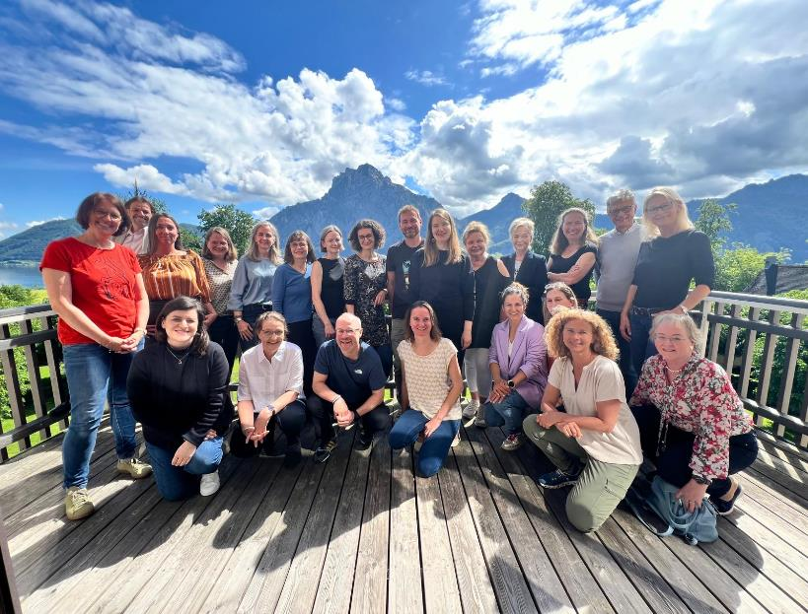
ქსელები საგანმანათლებლო სისტემაში:
მაგალითი - „ÖKOLOG“
ქსელი „ÖKOLOG“ - მოქმედი პარტნიორები
„ÖKOLOG“ -ის რეგიონული გუნდი (საგანმანათლებლო საბჭოები, მასწავლებელთა საგანმათლებლო კოლეჯები, მასწავლებლები, რეგიონული სამთავრობო სტრუქტურები, არასამთავრობო ორგანიზაციები)
კლაგენფურტის უნივერსიტეტის სწავლების და სკოლის განვითარების დეპარტამენტი
ავსტრიის განათლების ფედერალური სამინისტრო

Slide 18
ქსელები საგანმანათლებლო სისტემაში:
მაგალითი - „ÖKOLOG“
„ÖKOLOG“ – ატივობების ურთიერთდაკავშირებული დონეები
პედაგოგიური დონე: მნიშვნელოვანი სასწავლო გამოცდილებისთვის სპეციალური სივრცეების შექმნა და მდგრადი მიდგომების, აზროვნების და შესაბამისი ქმედებების ხელშეწყობა
ეკოლოგიური დონე: დაბინძურების შემცირება, ბიომრავალფეროვნება
სოციალური დონე: ისეთი სტრუქტურების შექმნა, სადაც შესაძლებელია გადაწყვეტილების მიღების პროცესში მონაწილებობა/ჩართულობა და სკოლის გარემოსთან ერთად მუშაობა
ეკონომიკური დონე: რესურსების მდგრადი გამოყენება და წრიული ეკონომიკა
Rauch, F. & Pfaffenwimmer, G. (2020). The Austrian ECOLOG-Schools Programme – Networking for Environmental and Sustainability Education. In A. Gough, J. Chi Kin Lee & E. Po Keung Tsang (eds.), Green Schools Globally: Stories of Impact for Sustainable Development. Dordrecht: Springer, 85-102. https://www.springer.com/gp/book/9783030468194

Slide 19
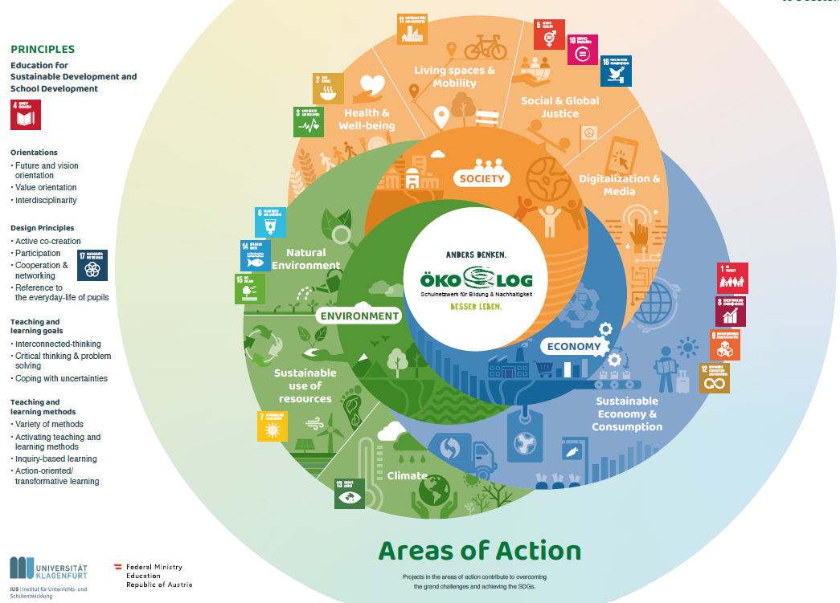
„ÖKOLOG“-ი გვთავაზობს
რეგიონული მხარდაჭერა და რჩევები რეგიონული გუნდების მხრიდან
ESD-ის მასალები სკოლებისთის
პროექტის დაფინანსება
ონლაინ ინსტრუმენტები
ინსპირაცია ESD-ის მაგალითებით სკოლებიდან და სკოლებისთვის
შემდგომი განათლება, შეხვედრები და ქსელების შექნმის შესაძლებლობები
გამოცდილებების გაზიარება ავსტრიული ქსელის გამოყენებით
საჯაროობა და სკოლის იმიჯი
კვლევა და შეფასება (Rauch Pfaffenwimmer 2020, Rauch & Dulle 2023)
საერთაშორისო თანამშრომლობა და პროექტები
მოქმედების არეალი

Slide 20
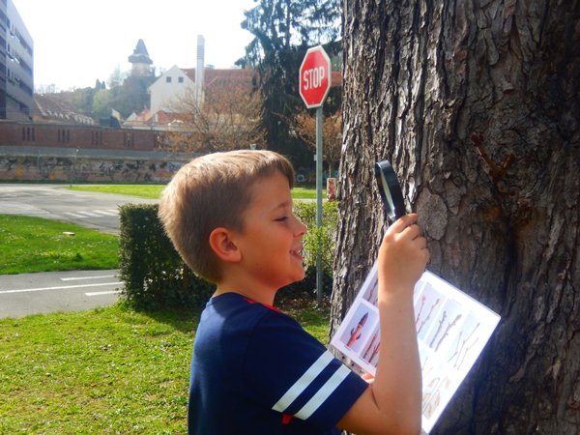
ქსელები საგანმანათლებლო სისტემაში : სასწავლო სივრცის მაგალითი „CITY PARK“
ღია სასწავლო სივრცე საბავშვო ბაღისა და სკოლებისთვის გრაცის ცენტრალური პარკის ტერიტორიაზე, ავსტრია
ქსელი - მოქმედი პარტნიორები
NaturErlebnisPark-ის სამეცნიერო განათლების ცენტრი (არაფორმალური სწავლების ადგილი)
ქალაქი გრაცი (ადგილობრივი ხელისუფლება)
საბავშვო ბაღი, სკოლები, უნივერსიტეტები (საგანმანათლებლო დაწესებულებები)

Slide 21
ქსელები საგანმანათლებლო სისტემაში : სასწავლო სივრცის მაგალითი - „CITY PARK“
„CITY PARK“ არის თანამშრომლობის სტრუქტურა, რომელიც აერთიანებს არაფორმალურ სასწავლო სივრცეებს, პედაგოგიური განათლების მქონე უნივერსიტეტებს, სკოლებსა და ადგილობრივ მმართველ ორგანოებს.
იგი მიზნად ისახავს ახალი სასწავლო კურიკულუმის მხარდაჭერას, ტრანსვერსული კომპეტენციების განვითარებას, საზოგადოების ჩართულობის და გლობალური მოქალაქეობრივი განათლების ხელშეწყობას.
სტრუქტურა ხელს უწყობს განათლებას მდგრადი განვითარებისთვის (ESD), სოციალური, კულტურული და ეკოლოგიური პერსპექტივების შერწყმით ავთენტურ გარემოში. აერთიანებს საგანმანათლებლო კვლევასა და ინოვაციას, მასწავლებელთა განათლებასა და არაფორმალურ საგანმანათლებლო აქტივობებს, რომლებიც მორგებულია სასწავლო კურიკულუმზე.
ფინანსდება ქალაქის მუნიციპალიტეტის, პედაგოგიური უნივერსიტეტებისა და საგრანტო პროექტების მიერ.

Slide 22






სტრუქტურა
ქალაქის პარკები, როგორც ავთენტური სასწავლო სივრცეები განათლება მდგრადი განვითარებითვის (ESD), სადაც ერთიანდება ბუნებრივი და სოციალური-კულტურული გარემოს პერსპექტივები.
ქ.გრაცი
გარემოსდაცვითი აქტივობების ინტეგრირება საკლასო სწავლებაში
City of Graz
სკოლა
საჯარო ბაგა-ბაღები, დაწყებითი და საშუალო სკოლები:
ლოკალური დაწესებულებები
ავთენტური პროექტის უზრუნველყოფა
სასწავლო სივცრე
„CITY PARK“
ინსპირაცია სკოლის განვითარებისათვის
Cooperation
School
Science Center Network
თანამშრომლობა
სამეცნიერო ცენტრის ქსელი
ძირითად პერსონალსა და ინფრასტრუქტურის დაფინანსება
ქსელები და
ურთიერთობები
საგანმანათლებლო პროექტის მართვა
უწყვეტი სამოქმედო კვლევის (Action Research) პროცესი სასწავლო მასალებისა და მეთოდების განვითარებისა და შესწავლის მიზნით
პროფესიული ონფორმაციისს გაცვლასა და ერთობლივ საგრანტო განაცხადებში მონაწილეობა
საჯარო ბიბლიოთეკები
თანამშრომლობა
თანამშრომლობა
უნივერსიტეტები მასწავლებელთა განათლებისთვის
არაფორმალური
სასწავლო საიტი
„NaturErlebnisPark“-ის
სამეცნიერო განათლების ცენტრი
უნივერსიტეტი
სტუდენტების ჩართვა სკოლების საგანმანათლებლო აქტივობებში
მოქმედი და მომავალი მასწავლებლების უწყვეტ პროფესიულ განვითარებაში (CPD) წვლილის შეტანა.

Slide 23
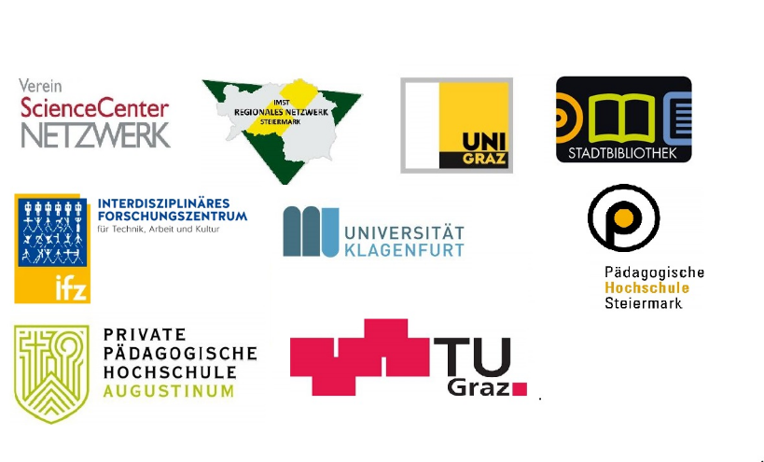

ქსელები საგანმანათლებლო სისტემაში : სასწავლო სივრცის მაგალითი - „CITY PARK“
ქსელის ზოგადი პირობები
თანამშრომლობის კონტრაქტები
კოორდინაციის რესურსები
სასწავლო პროგრამები, რომლებიც უზრუნველყოფს ინტერდისციპლინურ მუშაობას
ხელმძღვანელების ჩართულობა
ქალაქის მმართველი ორგანოს მხარდაჭერა

Slide 24
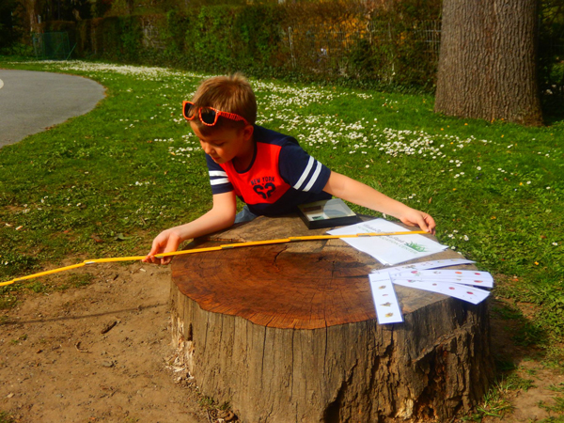
გამოცდილება „City Park“-ის სასწავლო სივრციდან
„უსაფრთხო სივრცე“ მასწავლებლებისთვის, ინოვაციური სწავლების მეთოდების შესასწავლად
სამოტივაციო ეფექტები სტუდენტებისთვის
საწყისი წერტილების ფართო სპექტრი შემდგომი გაკვეთილებისთვის
კავშირი სამეცნიერო სწავლებასა და ყოველდღიურ ცხოვრებას შორის
მნიშვნელოვანი კონტექსტები ESD-სთვის

Slide 25
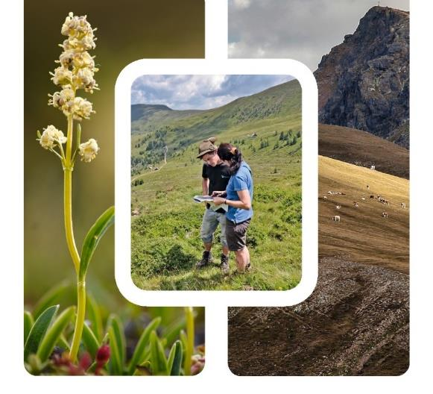
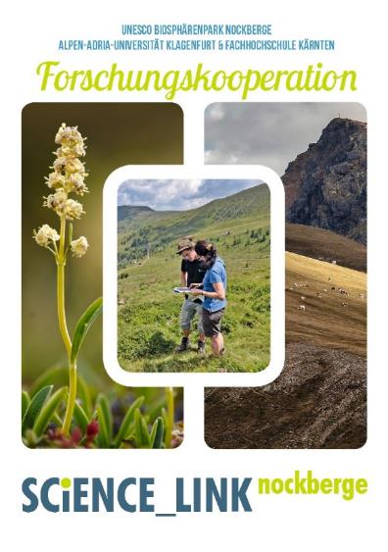

ქსელები საგანმანათლებლო სისტემაში : სასწავლო სივრცის მაგალითი - „SCiENCE_LINK^{nockberge“}

Slide 26
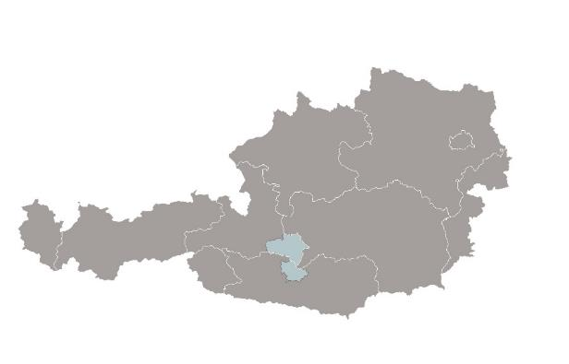
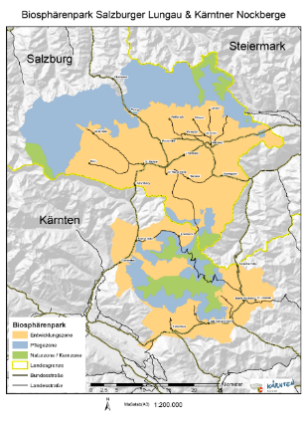

ქსელები საგანმანათლებლო სისტემაში : სასწავლო სივრცის მაგალითი - „SCiENCE_LINK^{nockberge“}
ბიოსფერული ნაკრძალი - „ზალცბურგის ლუნგაუ და კარინთიის ნოკბერგე“.
ფართობი: 1,500 კმ² ორ ავსტრიულ პროვინციაში (ზალცბურგი და კარინთია)
34,000 მოსახლე, 13,000 მოსახლე კარინთიის ოთხ მუნიციპალიტეტში
2012 წლიდან საერთაშორისოდ აღიარებული იუნესკოს ბიოსფერული რეზერვატი
SCiENCE_LINK-თან თანამშრომლობა დაიწყო 2013 წელს

Slide 27





ქსელები საგანმანათლებლო სისტემაში : სასწავლო სივრცის მაგალითი - „SCiENCE_LINK^{nockberge“}
პარტნიორები
ნოკბერგის ბიოსფერული ნაკრძალი
კლაგენფურტის უნივერსიტეტი
კარინთიის გამოყენებითი მეცნიერებების უნივერსიტეტი
პედაგოგიური საშუალო სკოლა
ეკოლოგიის E.C.O. ინსტიტუტი
სტრატეგიული ხედვა
საერთაშორისო სამეცნიერო კვლევასა და რეალურ ცხოვრებას შორის ხიდების გაბმა „მდგრადი განვითარების სამოდელო რეგიონში“

Slide 28
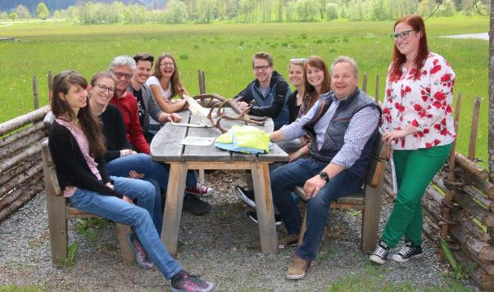
SciENCE_LINK^{nockberge} -ის შემადგენელი ნაწილები
ნოკოთეკა (Nockothek) – რეგიონული საკვლევ მონაცემთა ბაზა.
კვლევითი კითხვების კატალოგი – თემატური კრებული, რომელშიც თავმოყრილია საკითხები და გამოწვევები, რომლებიც განსაზღვრავს რეგიონის სოციალურ, ეკონომიკურ და ეკოლოგიურ განვითარებას, ადგილობრივი მოსახლეობის საჭიროებებსა და ბიოსფერული რეზერვატის/ნაკრძალის მართვის პროცესებს.
კვლევითი შაბათ-კვირა – რეგულარულად ორგანიზებული სამდღიანი ინტერდისციპლინური სამუშაო სემინარი, სადაც სტუდენტები, რომლებიც სადიპლომო/საგამოცდო ნაშრომებისთვის ეძებენ თემებს, ხვდებიან რეგიონის წარმომადგენლებსა და პოულობენ შესაბამის საკვლევ საკითხებს/თემებს.

Slide 29
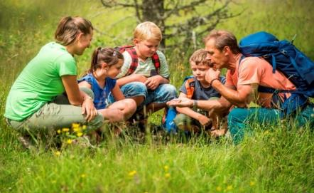
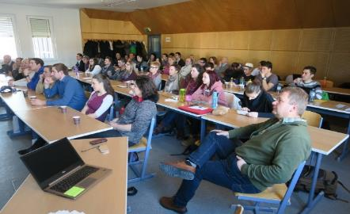
განათლება მდგრადი განვითარებისთვის
განათლება მდგრადი განვითარებისათვის აღიქმება როგორც კონსტრუქციული დიალოგისა და მოლაპარაკების პროცესი, რომელიც ეფუძნება მონაწილე მხარეთა განსხვავებული პერსპექტივებისა და ინტერესების შეთანხმებას კონკრეტულ სიტუაციებში.
ეს გულისხმობს ინტენსიურ სასწავლო და საგანმანათლებლო პროცესებს, რომლებიც მოიცავს როგორც საბაზო, ისე საშუალო და უმაღლესი განათლების საფეხურებს, აგრეთვე ზრდასრულთა განათლებას.
მისი ძირითადი მიზანია კომპეტენციისა და უნარების განვითარება, რათა თითოეულმა ადამიანმა შეძლოს აქტიური მონაწილეობა საკუთარი ცხოვრების, საცხოვრებელი გარემოსა და საზოგადოების მომავლის ფორმირებაში მდგრადი განვითარების პრინციპების შესაბამისად.
პარტნიორები ამ პროცესში თავიანთი ექსპერტული ცოდნითა და გამოცდილებით მონაწილეობენ და თანაბრად სარგებლობენ ერთმანეთის მიერ შეტანილი წვლილით.
Rauch, F. & Falkner, J. (2020). SCIENCE_LINKnockberge – kooperativ Forschen, Lehren und Lernen. In A. Borsdorf, M. Jungmeier, V. Braun & K. Heinrich (eds.), Biosphäre 4.0 - UNESCO Biosphere Reserves als Modellregionen einer nachhaltigen Entwicklung). Dortrecht: Springer, 161-170.

Slide 30
იფიქრე საკუთარ ქვეყანაში ან საზოგადოებაში არსებულ საგანმანათლებლო ქსელებზე! ვინ არიან ძირითადი მთავარი მონაწილეები? სასურველია აღნიშნული ქსელების განხილვა სხვადასხვა პერსპექტივიდან „ოთხი სათვალის“ მეთოდის გამოყენებით (იხილეთ შემდეგ სლაიდზე).

Slide 31




„ოთხი სათვალე“
განიხილეთ თქვენს მიერ აღმოჩენილი მაგალითები შემდეგი ასპექტების მიხედვით:
რა სარგებელი შეიძლება ჰქონდეს ასეთ თანამშრომლობას თითოეულ პარტნიორისთვის?
რა გამოწვევები ან პრობლემები შეიძლება წარმოიშვას ამ თანამშრომლობის პროცესში?
რა სტრუქტურული, სამართლებრივი და ორგანიზაციული მოთხოვნები უნდა იყოს გათვალისწინებული?
რა გავლენა შეიძლება მოახდინოს ასეთმა თანამშრომლობამ სკოლების განვითარებაზე?

Slide 32
იფიქრეთ, როგორ შეუძლია ქსელებს ხელი შეუწყოს განათლებას მდგრადი განვითარებისთვის (ESD)!

Slide 33




შექმნებით ქსელი
მოიფიქრეთ, რომელი პარტნიორობები შეძლებენ თქვენი საქმიანობის მხარდაჭერას მდგრადი განვითარების განათლების (ESD) სფეროში!
განსაზღვრეთ, რომელ ინსტიტუციებსა და ორგანიზაციებს შეუძლიათ - ---- თქვენი სკოლის დახმარება გარემოსდაცვითი და მდგრადი განვითარების მიზნების განხორციელებაში?
- დაგეგმეთ პოსტერის დიზაინი, რომელიც აჩვენებს ქსელის „პაზლის“ სხვადასხვა ნაწილს და მათ შორის კავშირებს!

Slide 34
დამატებითი ლიტერატურა

Slide 35
წასაკითხი რესურსები
Managua, A. & Instance, D. (2018). Teachers as Designers of Learning Environments. The Importance of Innovative Pedagogies. OECD Publishing. Paris. https://www.oecd.org/education/teachers-as-designers-of-learning-environments-9789264085374-en.htm
Rauch, F. (2016). Networking for Education for Sustainable Development in Austria: The Austrian ECOLOG-Schools Programme. Educational Action Research, 24 (1), 34-45. (DOI: 10.1080/09650792.2015.1132000).
Rauch, F. & Dulle, M. (2023). The Austrian ECOLOG Schools Network. Results of a Quantitative Evaluation. Sisyphus, 11(2), 94-107. https://revistas.rcaap.pt/sisyphus/article/view/28591/22582

